Slide 1
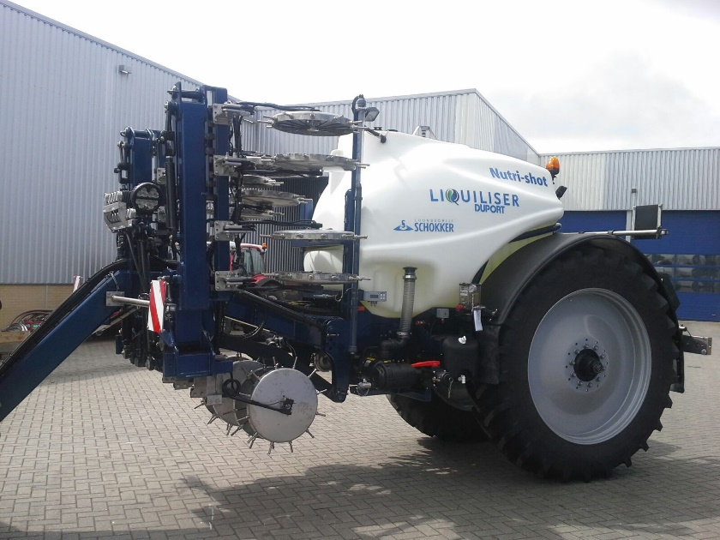
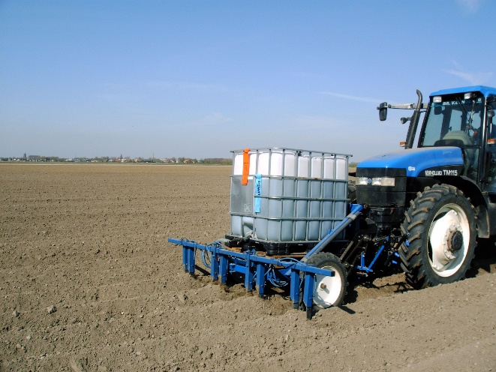
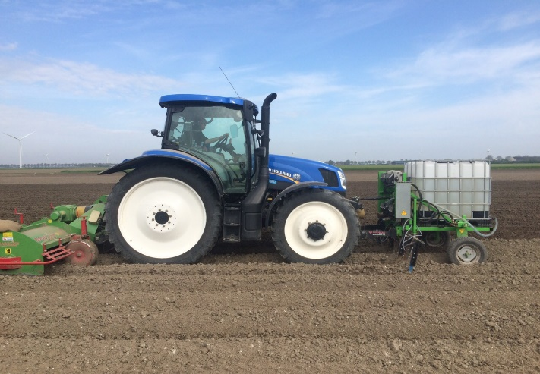
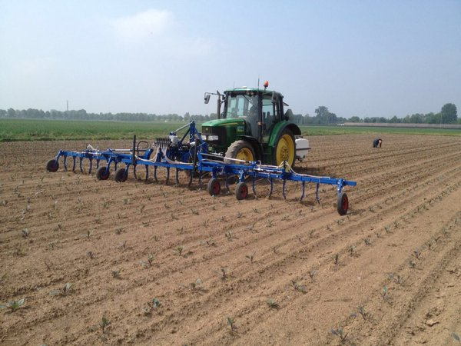
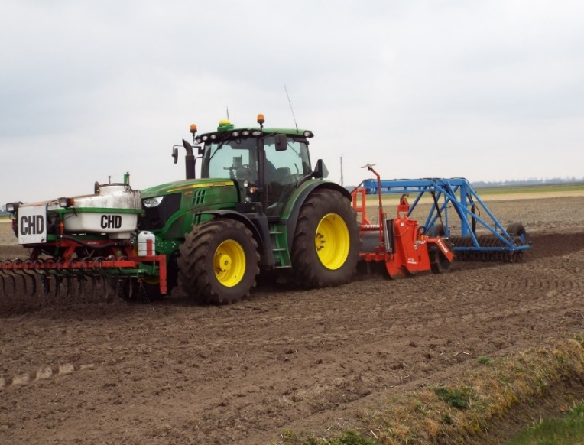
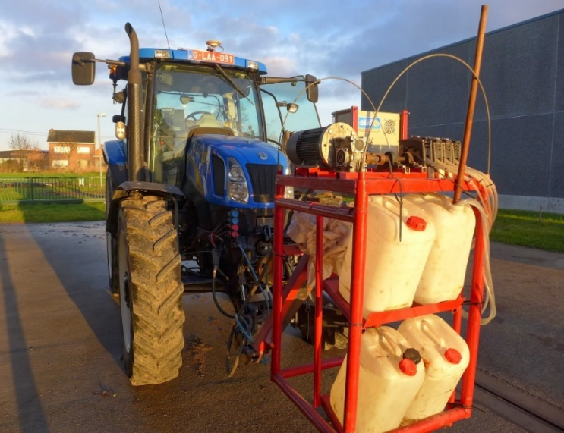
4-2-2022 NCOK Zwavelzure ammoniakoplossing 4-8% N tot 1000 l/ha
Nutrishot Duport
Universele precisiebemester Basrijs
Precisiebemester Bart Zijlmans
Bloemkool MB-exact
CHD in combinatie met spitmachine

Slide 2
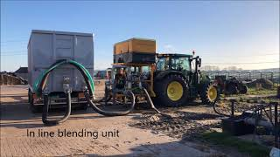
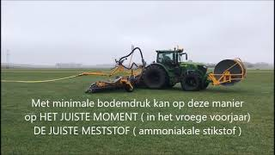
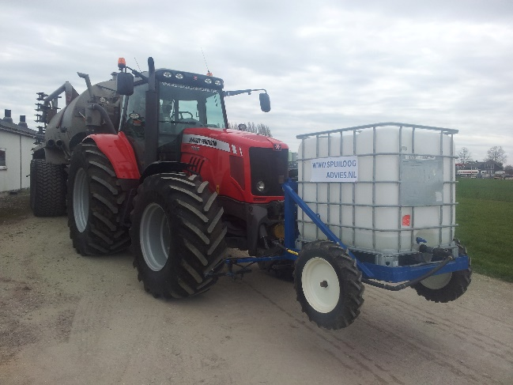
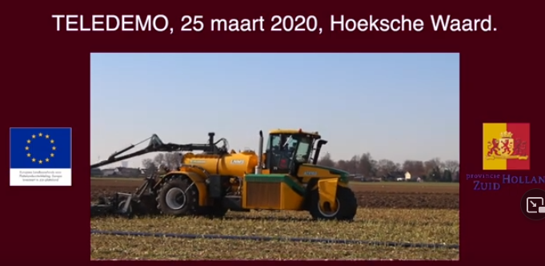
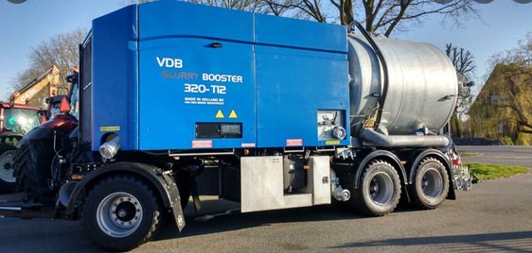
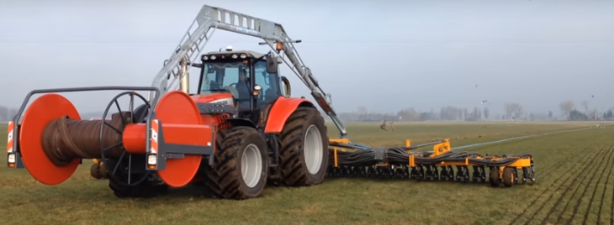
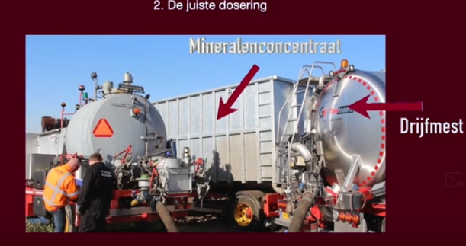
4- 2-2022 NCOK
Inline blending : Drijfmest op maat met mineralenconcentraat of spuiloog (=ZA-oplossing)
Loonbedrijf Kuijlen Roosendaal
Zodebemester PPL voor graan
Vd Broek Mechanisatie Slurry Shivel
Slurry Booster
Mineralenconcentraat en spuiloog bevatten geen fosfaat en tellen mee in de mestboekhouding als N-kunstmest www.smartfertilization.org/documenten

Slide 3
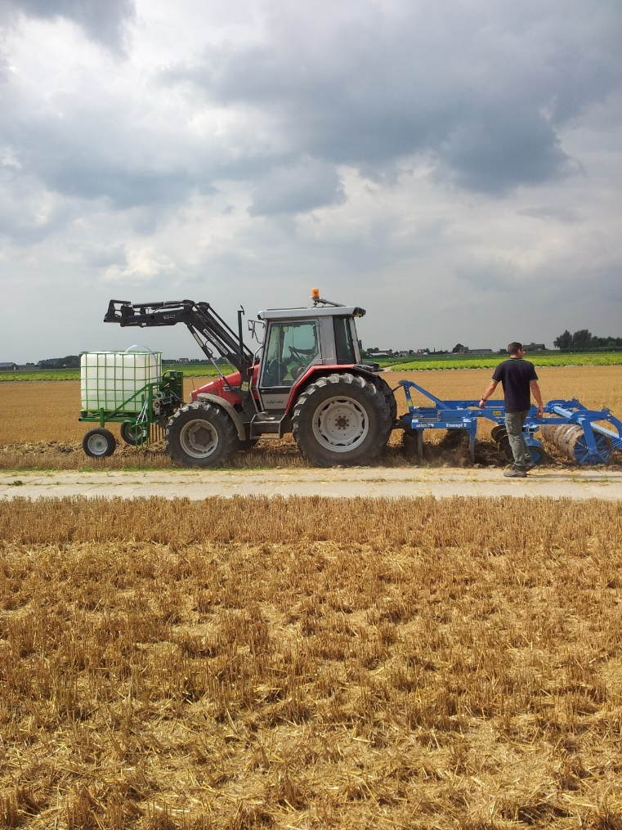
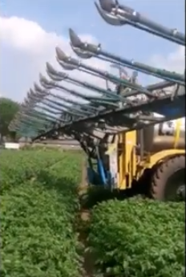
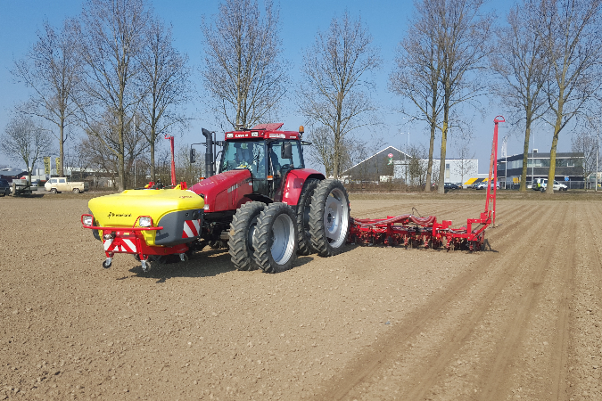
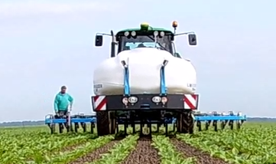
4-2-2022 NCOK
Universele precisiebemester
Basrijs
Bomech
Kverneland Monopill e-drive met bemestingsunit
Nutrishot Duport
Spuiloog over de stoppel, mondjesmaat als startgift voor de groenbemesters
Bomech- sleepvoet van Loonbedrijf Kuunders voor mineralenconcentraat, urine, fertraat en dunne fractie in aardappelen

